Slide 1
Projet Tof’Box
Sylvain ALLAIN
Développeur web & web mobile
Elan Formation | Novembre 2019 – Juin 2020
Notes:
Tkt ça va bien se passer !

Slide 2
Présentation du projet
Contexte, fonctionnalités et technologies de développement

Slide 3
Contexte
Tof’Box est un réseau social de photographie permettant de voir, de partager des photos et d’interagir autour de celles-ci.
Selon le cadre dans lequel il est mis en place ce projet peut s’adresser à un public large ou à une association de photographes, par exemple

Slide 4
Fonctionnalités
Non connecté
Voir des photos
Voir une photo, ses caractéristiques, ses commentaires
Voir le profil d’un utilisateur, voir ses photos
Connecté
Ajouter/Modifier/Supprimer une photo
Ajouter/Modifier/Supprimer un commentaire
Mettre un « j’aime » sur une photo
« Suivre » un utilisateur
Modifier/Supprimer son compte utilisateur
Signaler une photo
Suggérer une catégorie
Oublie de mot de passe avec envoi d’email
Changer de mot de passe / d’email
Administrateur
A accès à toutes les fonctionnalités d’un utilisateur connecté. Sauf changement d’adresse e-mail et mot de passe
Accès à un espace d’administration
Administrateur
Connecté
Non connecté

Slide 5






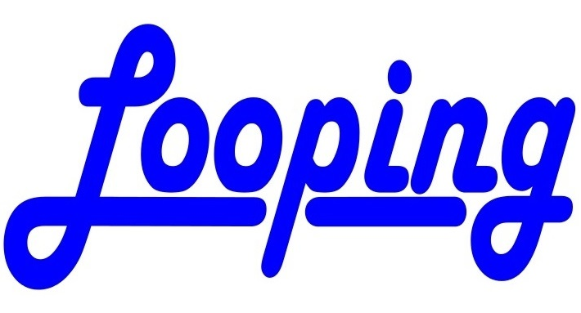




Outils de travail
Gestion de projet
Conceptualisation
Outil de versionning
Outils liés au développement

Slide 6










Langages, librairies et environnement de développement
Côté client
Côté serveur
Librairies et Frameworks

Slide 7
Organisation
Outils de gestion de projet

Slide 8
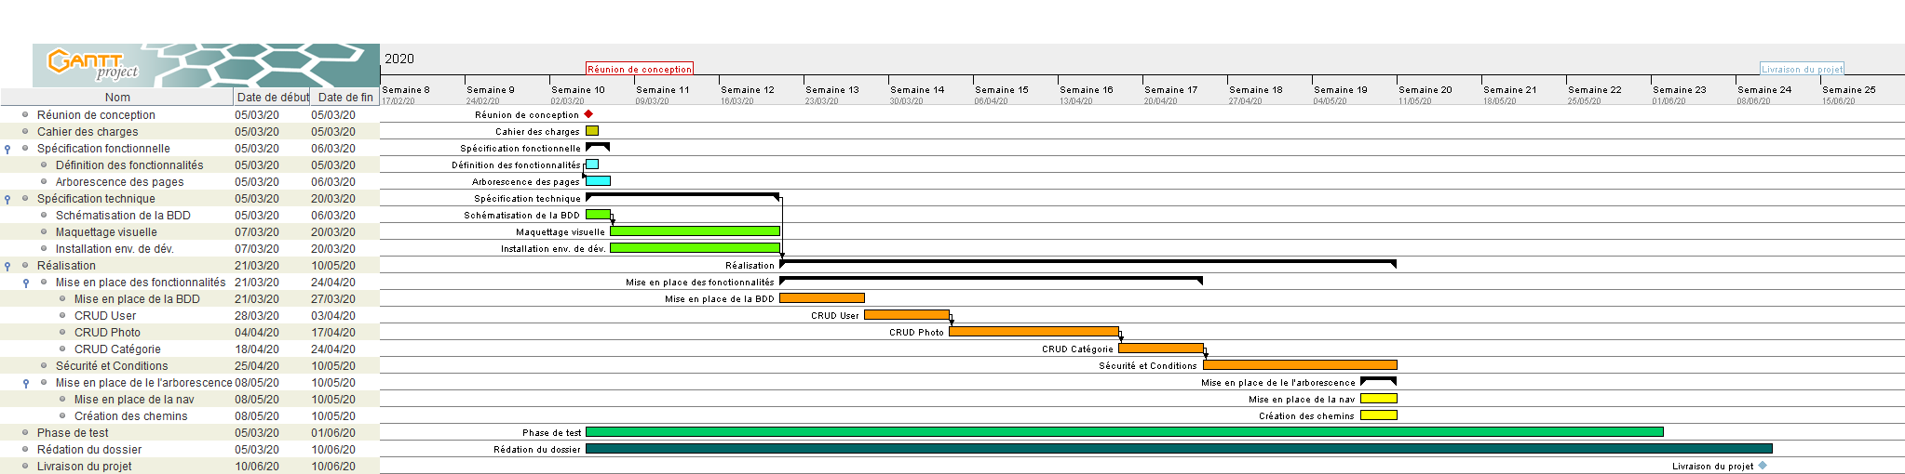
Diagramme de Gantt

Slide 9
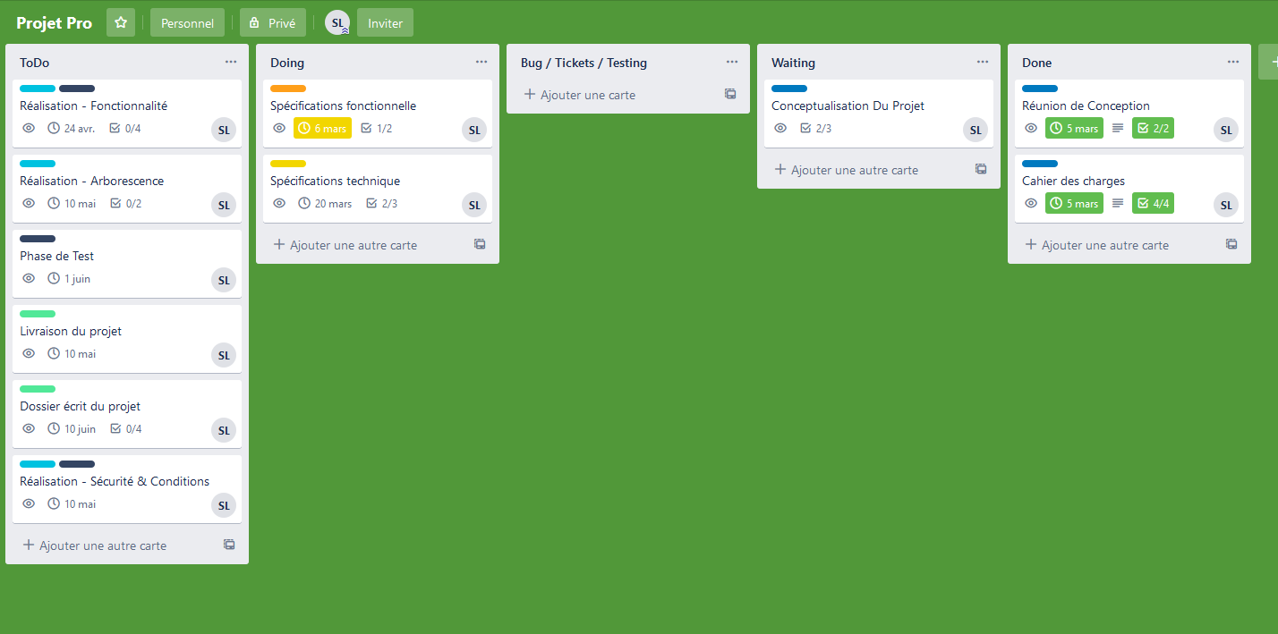
Trello

Slide 10
Réalisation du projet
Maquettage,
MCD &
Design PATtern

Slide 11
Maquettage

Slide 12
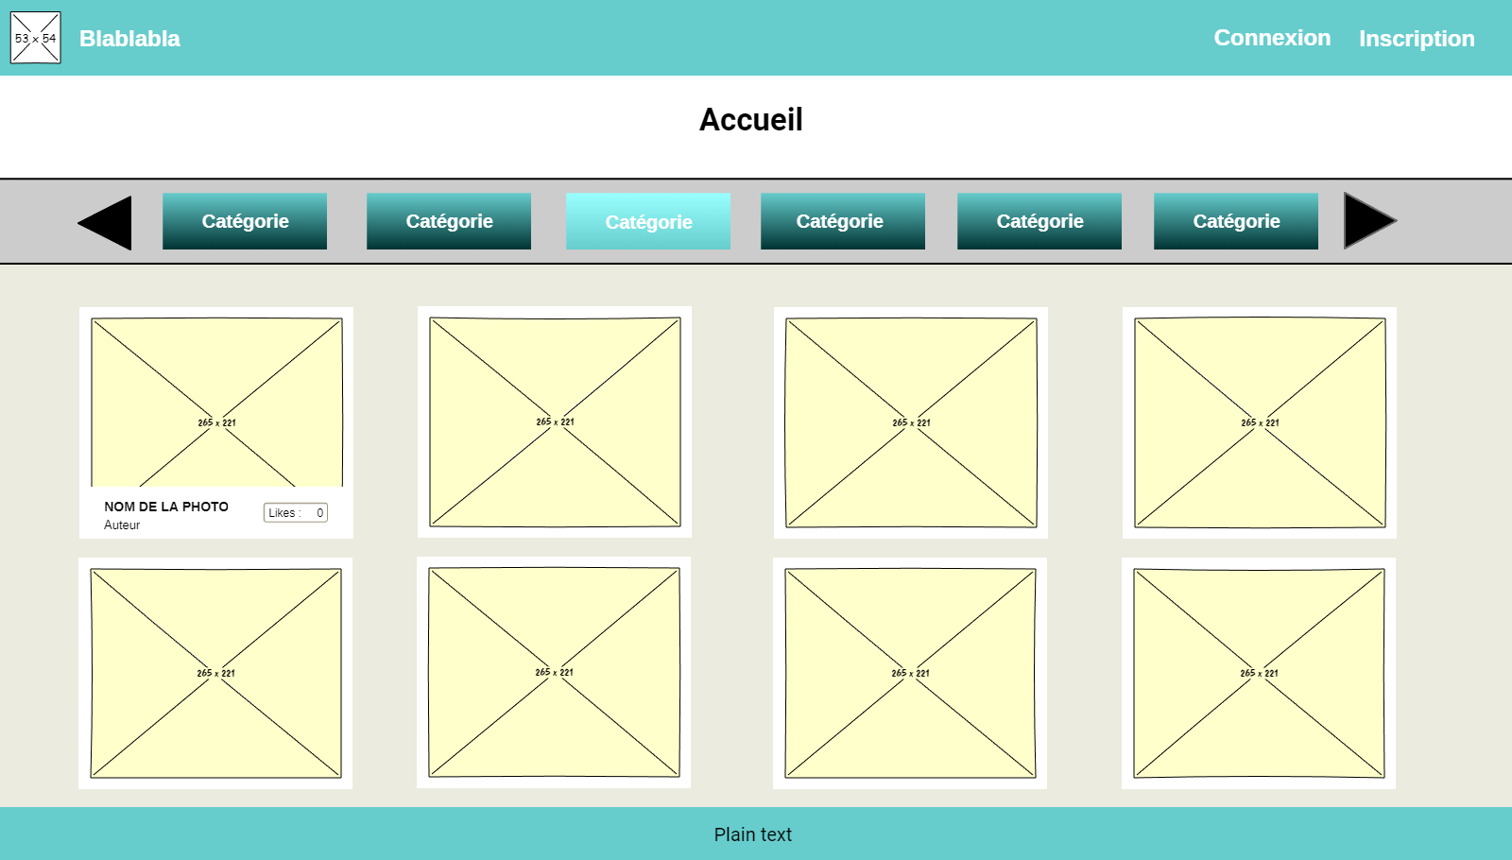
Maquettage

Slide 13
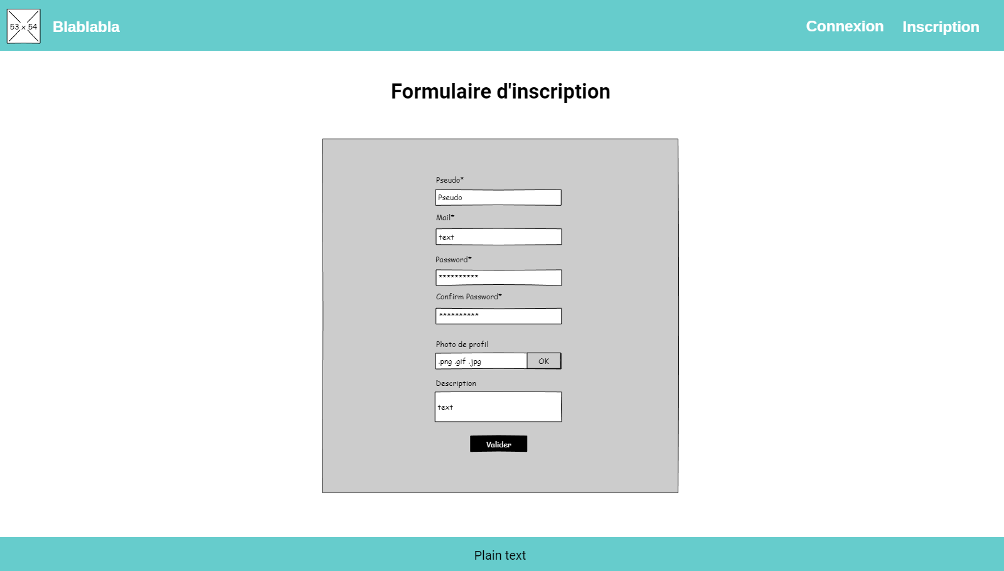
Maquettage

Slide 14
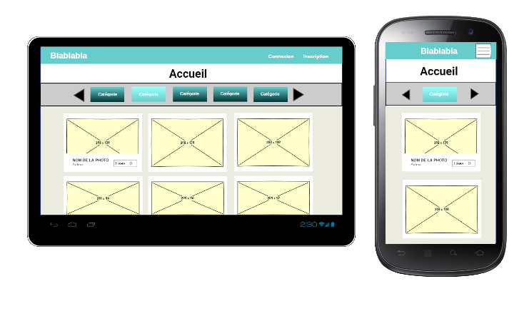
Maquettage

Slide 15
MCD

Slide 16
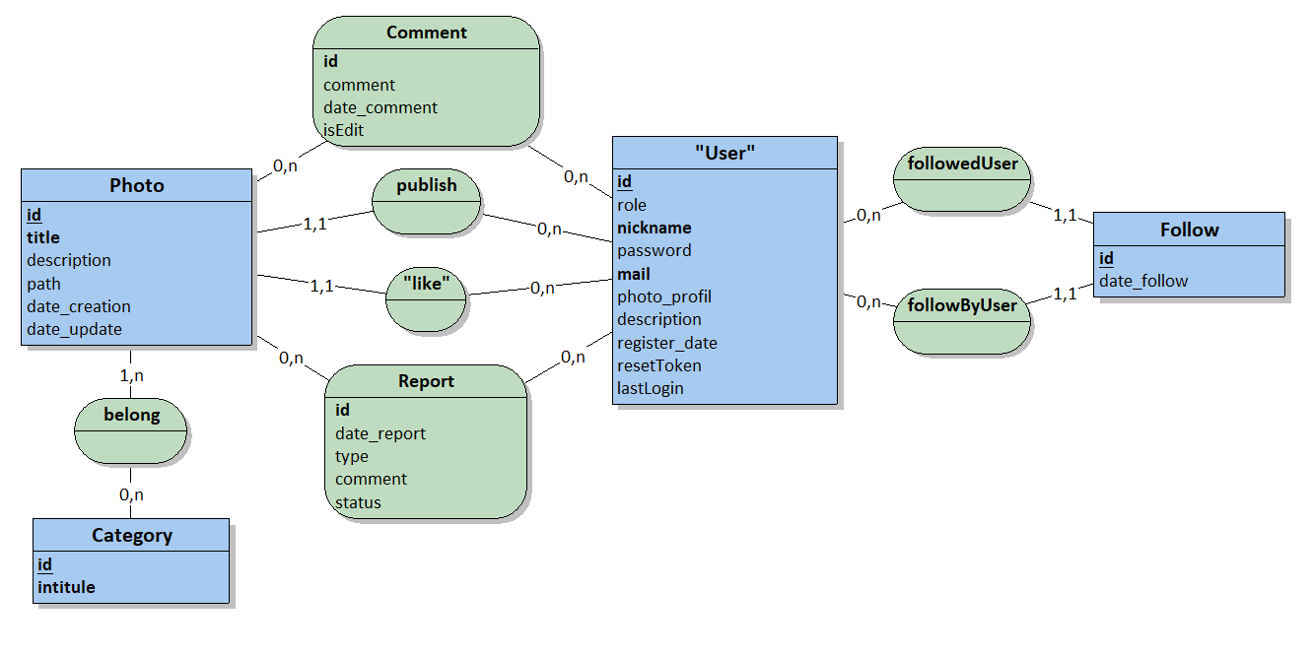
MCD
0,n

Slide 17
MCD
Many To One
Many To One
One To Many
One To Many
0,n
Many To Many
Many To Many
Many To One
Many To One
Many To One

Slide 18
Design pattern
Présentation du MVP
Cheminement d’une fonctionnalité

Slide 19
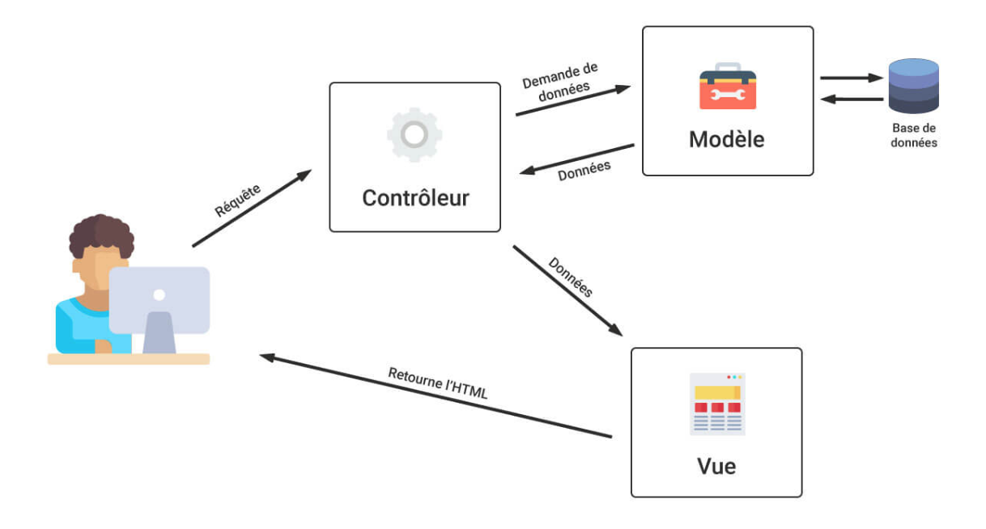
Model – View – Presenter
3
4
2
1
Entité
Repository
6
5
Notes:
1 = Requête envoyé par utilisateur. Envoyé vers contrôleur
2 = Le contrôleur fait une demande de données au Modèle
3 = Le Modèle envoie sa requête à la base de données. Il est le seul à avoir accès à la BDD
4 = Le Contrôleur récupère ces données, les organise si besoin et appel la vue avec les données
5 = La vue organiser la réponse et retourne le HTML qui sera affiché à l’utilisateur.

Slide 20
Cheminement d’une fonctionnalité
De la requête à la réponse
Illustration par l’exemple

Slide 21
Request
Cette action va orienter la requête vers une méthode dans un Controller.
Symfony reconnaît cette méthode grâce au système de Route.
Dans notre exemple, l’utilisateur tape l’URL de l’application qui le mène donc vers la page d’accueil.

Slide 22
Controller
Le Controller va:
- Récupérer la requête
- Si besoin, faire appel au Repository pour récupérer des données.
- Envoyer les données vers la vue concernée.
Dans Symfony, le Controller qui gère la page d’accueil par défaut est le HomeController.

Slide 23
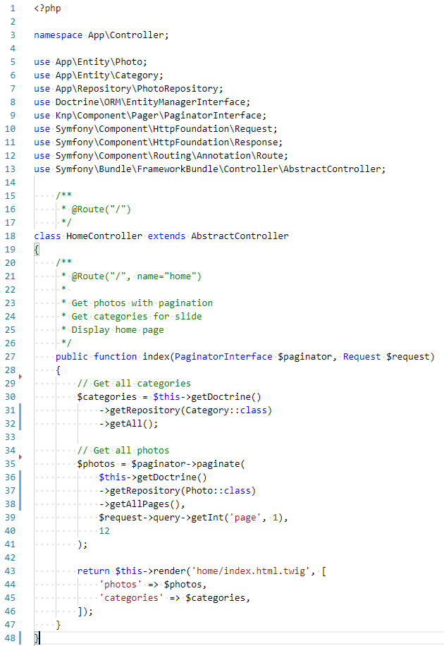


Slide 24
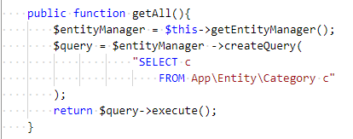
Repository
Dans le Repository, on retrouve des méthodes qui permettent de construire une requête DQL, que Doctrine va interpréter en SQL et solliciter la BDD.

Slide 25


Slide 26
View
La Vue, gérée par Twig, permet d’organiser, de conditionner le rendu de la page HTML que nous allons ensuite renvoyer à l’utilisateur.

Slide 27
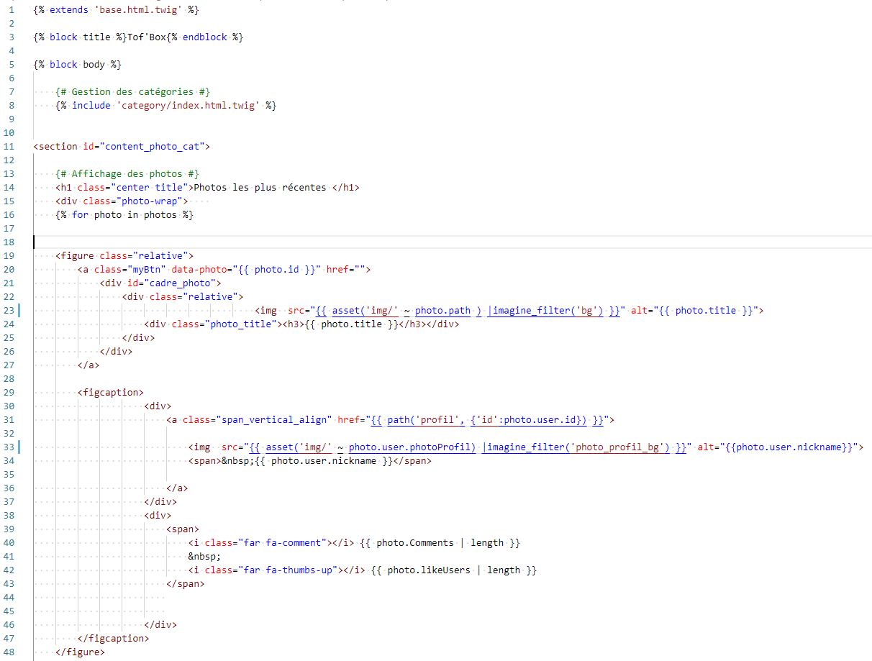

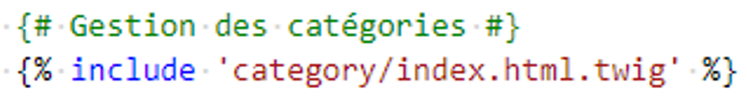


Slide 28
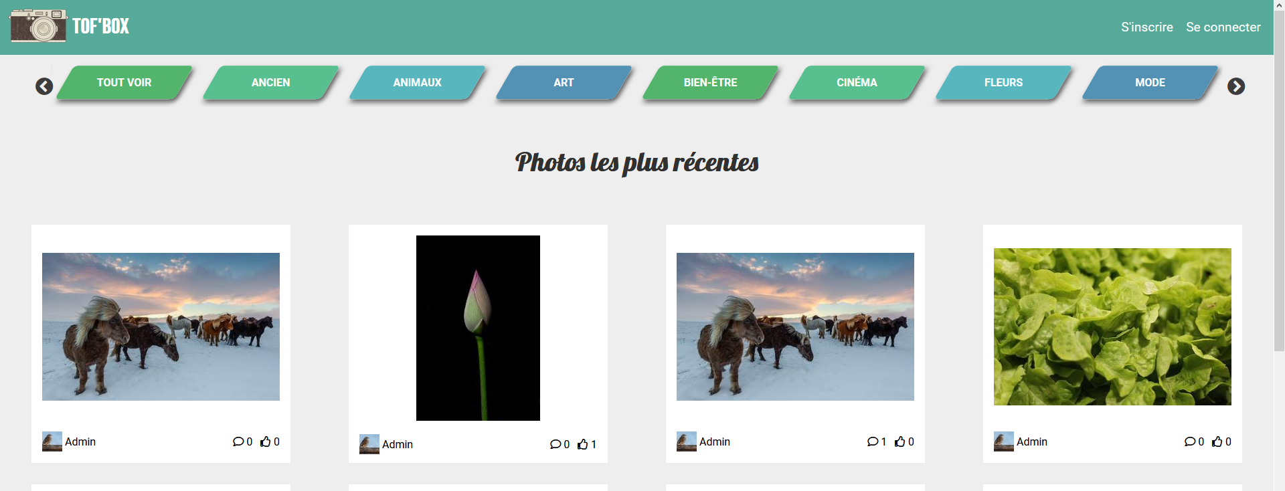
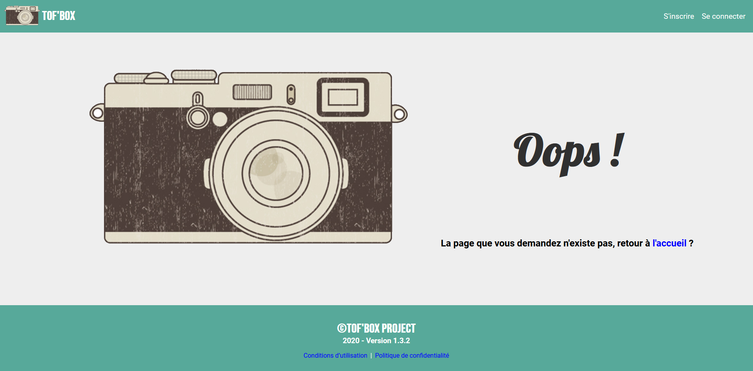
Response
La page d’accueil
Une page 404 si la requête ne correspond a aucune méthode

Slide 29
Démonstration
Démonstration en ligne de l’application Tof’box
tofbox.sylvainallain.fr

Slide 30
Axes d’améliorations
Plus d’interactions avec le principe des « Suivre » et des « J’aime »
Créer un chat en temps réel
Créer des albums photos
Repenser l’application avec un framework JS

Slide 31

Merci pour votre attention !

